Slide 1
РУССКАЯ ЯРМАРКА
Мы рады гостям, Как добрым вестям! Всех привечаем, Душевно встречаем, НА ЯРМАРКУ ПРИГЛАШАЕМ!

Slide 2
ТЕМА ПРОЕКТА:
«ПОДАРОК
МАМЕ»
Руководитель проекта:
Папушин С.П.,
учитель технологии.
Участники проекта:
Шуваев Д., Попов К.,
МироненкоЕ.,
обучающиеся
МКОУ Панфиловской СШ.

Slide 3
Цель проекта: - сконструировать и изготовить предметы в подарок маме с использованием фигурного выпиливания, декоративного выжигания, художественной росписи, лепки из солёного теста.
Задачи проекта:
- изучить и освоить методы и приёмы работы в пирографии,
разработать свой стиль;
- разработать собственные методы и приёмы художественной
росписи, лепки, используя полученные знания;
- применить в практической деятельности полученные
знания, при изготовлении праздничных наборов.

Slide 4
Исследовательская деятельность
Сравнение видов художественных ремёсел
Разработка своих собственных приёмов
Разработка рекомендаций по практическому применению видов художественных ремёсел

Slide 5
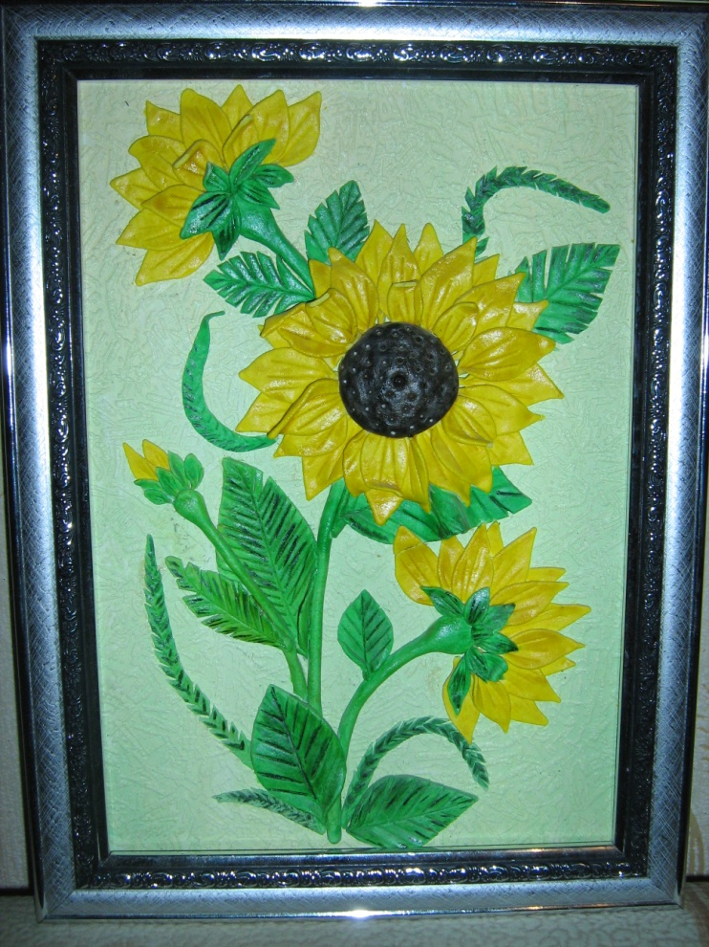
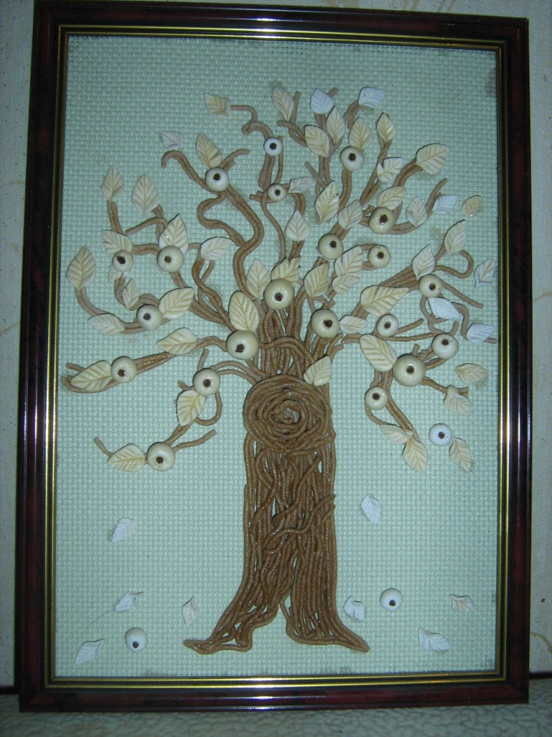
Наши картины из соленого теста

Slide 6
Рецепты меняющие цвета теста
Пищевые добавки | Количество (г) | Предполагаемый цвет
Растворимый кофе | 10 | Темно-коричневый
Свекольный сок | 15 | Темно-малиновый

Slide 7
Сравнение приёмов сушки изделий
Сушка в духовом шкафу | Сушка на открытом воздухе
Короткий срок сушки | Длительный процесс
Требующий дополнительного оборудования | Не требующий дополнительных средств
Возможны дефекты (вздутость, трещины) | Отсутствие дефектов

Slide 8
Недостатки при работе с гуашью
Неравномерность покрытия;
Обтекаемость в виде капель;
Продолжительный период высыхания;
Сложность в подборе оттенков цветов

Slide 9
Рекомендации по работе с тестом
Для большей эластичности, охладите тесто в холодильнике 2-3 часа
Глицерин придаёт тесту хорошую пластичность и мягкость, обойный клей – прочность
Добавление крахмала в основной рецепт делает тесто мягким, воздушным
Для изменения цвета используйте пищевые добавки

Slide 10
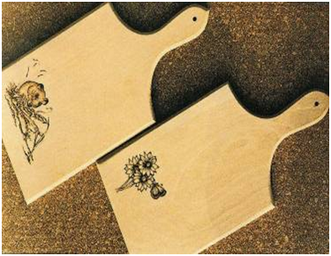
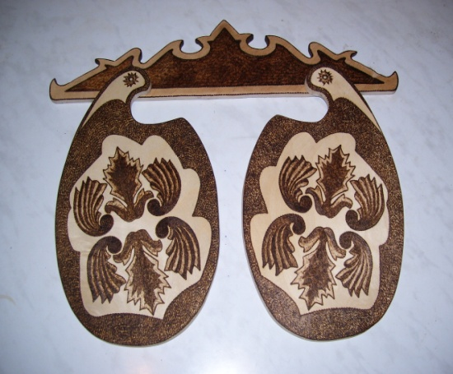
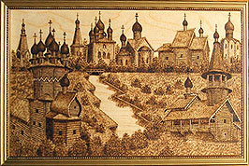
Основные виды выжигания
Контурное выжигание
Силуэтное
выжигание
Художественное
выжигание

Slide 11
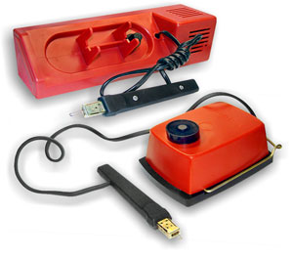
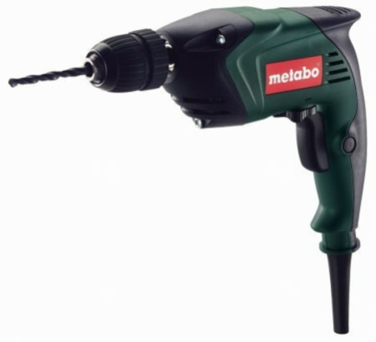
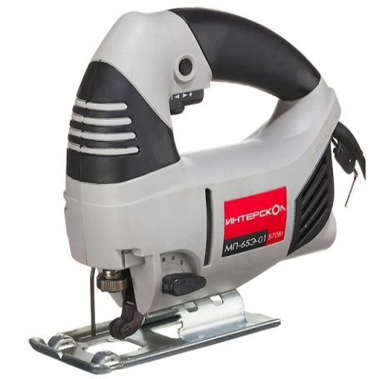
Приборы которые использовали в работе
-Электровыжигатели
«Вязь», «Узор-1»
Электродрель –
- Электролобзик

Slide 12
Техника безопасности при выжигании по дереву
- работать только исправным электровыжигателем;
- при работе следует проветривать помещение;
- не оставлять прибор включённым в сеть без присмотра;
- оберегать руки и одежду от прикосновения раскалённого пера.

Slide 13
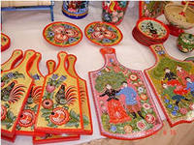
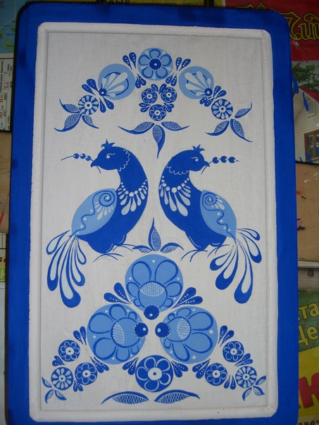
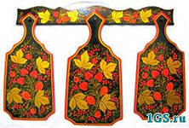
Виды росписи
Городецкая -
- Гжель
Хохломская -

Slide 14
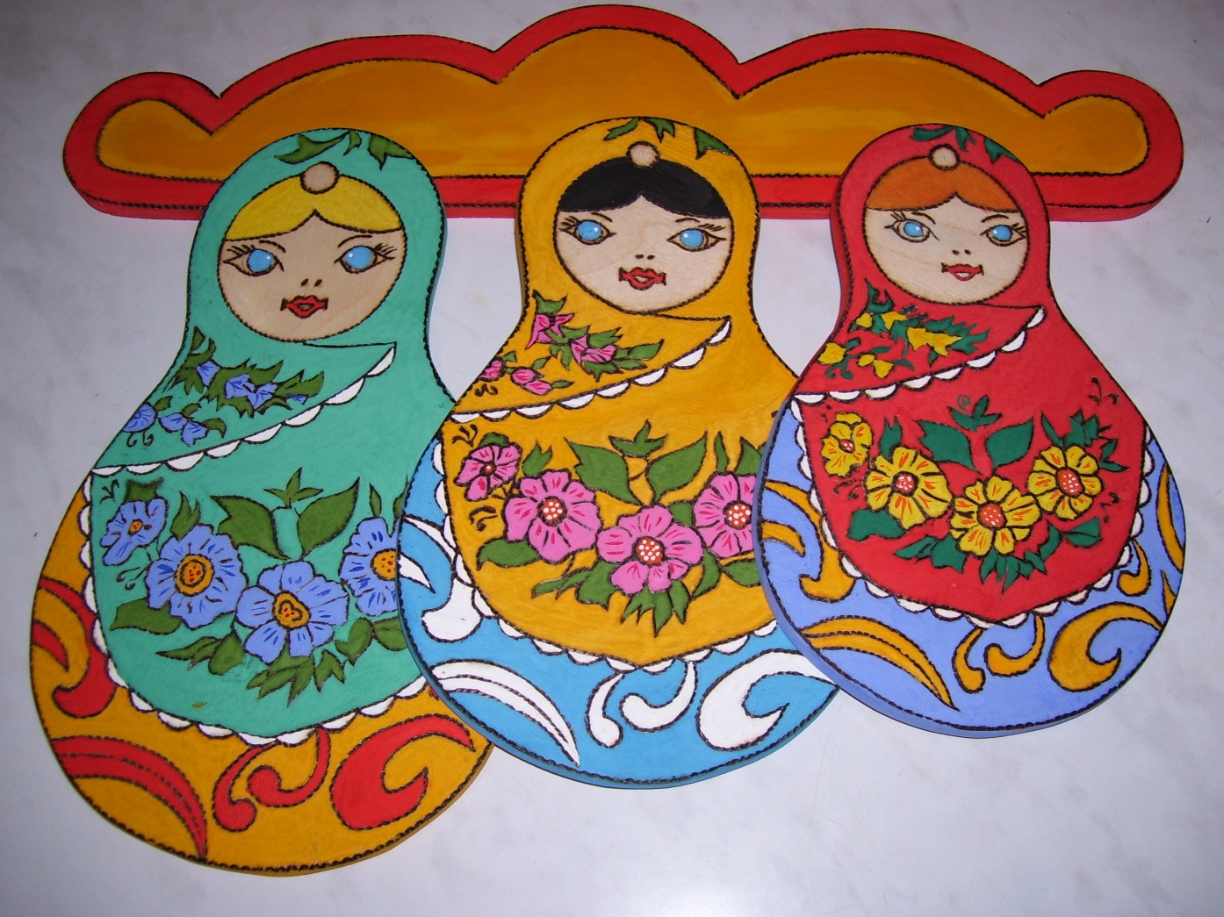
Наш стиль росписи «Панфиловская матрешка»

Slide 15
Сравнение изготовленных нами изделий
Картины из соленного теста | Декоративные кухонные наборы
Практически не требуют материальных затрат и до-полнительных оборудований | Требуется дополнительное оборудование и приобретение материалов
Используются как украшение интерьера | Используются как декора-тивные украшения, так и для практического применения
Возможны дефекты и повреждения | Повышенная прочность и долговечность

Slide 16
Практическая ценность результатов проекта
Разработаны собственные приёмы в декоративном выжигании, в художественной росписи, в работе с солёным тестом
Изготовлены подарочные наборы и картины
Разработаны рекомендации по применению пирографии, тестопластики

Slide 17
Рекомендации
Пирография и художественное выпиливание рекомендуется подросткам с 12-13 лет;
Тестопластикой можно заниматься в любом возрасте;
Художественная роспись рекомендуется подросткам с выраженным интересом к изобразительному искусству

Slide 18
Выводы:
Научились применять полученные знания в пирографии, тестопластике, художественной росписи на практике;
Изготовили подарочные наборы;
Хочется продолжить свою исследовательскую деятельность в области конструирования и народных ремесел

Slide 19
Источники:
Шаблон: Курбанова И.Б. http://pedsovet.su/load/239-1-0-5672
Интернет-ресурсы:
http://www.licey.net/lit/istok/teatr
http://ec-dejavu.ru/b/Balagan.html
http://preobrazhenie2007.ru/russkie_prazdniki/russkaya-yarmarka

Slide 20
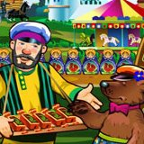
Все сюда!
Все сюда!
Всем, всем продаём!
По дешёвке отдаём!

Slide 21
Спасибо за внимание!

